Slide 1
Programlama Dilleri

Slide 2
Altprogramların esasları
Altprogramların genel özellikleri:
Altprogramın bir tane giriş yeri olur.
Altprogram çağırıldığında ve yürütülürken çağıran program bekler.
Çağırılan program bitince kontrol her zaman çağıran programa geri döner.

Slide 3
Temel tanımlamalar
Altprogram tanımı: Altprogram soyutlamasının betimlenmesi.
Altprogram çağırılması (subprogram call): altprogramın yürütülmesinin talep edilmesi.
Altprogram başlığı (subprogram header): adı, parametreleri ve ne tip bir altprogram olduğuna dair bilgiler.
Parametre profili: Altprogramın parametrelerinin sayısı, sırası ve tipleri.
Altprogram protokolü: Parametre profili ve eğer fonksiyonsa döndüğü değer tipi.
Altprogram bildirimi (subprogram declaration): protokol belirlenir ancak altprogramın gövdesi belirlenmez.
Resmi parametre (formal parameter): Altprogram başlığında listelenip altprogram içinde kullanılan parametre.
Gerçek parametre (actual parameter): Altprogram çağırılırken adres veya değeri için yazılan parametreler.

Slide 4
Lokal Referans Çevresi
Eğer lokal değişkenler yığıt dinamikse (stack-dynamic):
Avantaj:
a. Özyinelemeye destek.
b. Lokaller için ayrılan alan altprogramlar tarafından paylaşılabilir.
Dezavantajları:
a. Tahsis/geri verme zamanı.
b. Dolaylı adresleme. Çoğu bilgisayarda yavaş.
c. Altprogramlar geçmişe hassas değil. Altprogram bitince bütün lokal değerler unutuluyor.
Statik lokallerde avantaj ve dezavantajlar yer değiştirir.

Slide 5
Örnek 1
#include <stdio.h>
int count;
main( ) {
int i ;
for (i=0; i<=10; i++)
{ test( ) ; }
}
test( ) {
int i ;
static int count = 0;
count = count + 1 ;
}
Sanal adres uzayı
test::i
main::i
run-time
stack ptr
test::count
static var
ptr
count

Slide 6
Örnek 1
#include <stdio.h>
int count;
main( ) {
int i ;
for (i=0; i<=10; i++)
{ test( ) ; }
}
test( ) {
int i ;
static int count = 0;
count = count + 1 ;
}
 | Tip-bağlama | Bellek-bağlama
count | statik | statik
main::i | statik | stack-dinamik
test::i | statik | stack-dinamik
test::count | statik | statik

Slide 7
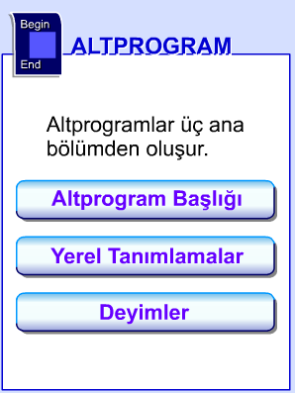
Altprogramların Bölümleri
Bir altprogram yandaki şekilde sıralanan bölümlerden oluşur.

Slide 8
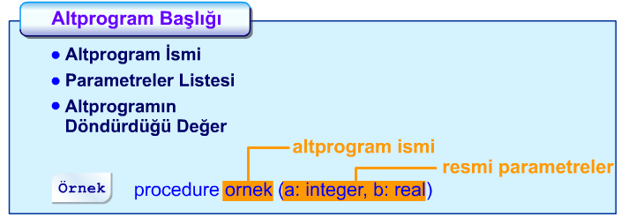
Altprogram Başlığı
Altprogram başlığı, izleyen program biriminin bir altprogram tanımı olduğunu, altprogram ismini, varsa parametreler listesini ve varsa altprogramın döndürdüğü değer tipini belirterek altprogramın arayüzünü oluşturur.
Bir altprogram başlığındaki parametrelere resmi (formal) parametreler adı verilir. Bir altprogramın parametre profili, resmi parametrelerinin sayısı, sırası ve tipini gösterir.

Slide 9
Yordam ve Fonksiyonlar
Bir altprogram, bir yordam veya bir fonksiyon olabilir.
İki altprogram türü arasındaki fark, fonksiyonların çağıran program birimine bir sonuç değeri döndürmelerinin şart olmasıdır.

Slide 10
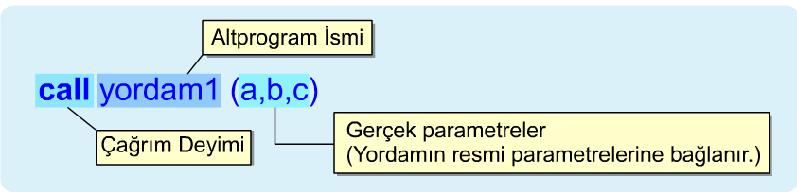
Yordam Çağırımı
Bir yordamın etkin duruma gelmesi için, özel bir çağırım deyimi kullanılmalıdır. Bu çağırım deyiminde, altprogramın ismine ek olarak, yordamın resmi parametreleriyle eşleştirilecek gerçek (actual) parametreler de yer alır.

Slide 11
Yordam Çağırımı
Diğer dillerden farklı olarak C'de özel bir çağrım deyimi yoktur ve sadece yordam isminin parametreleriyle birlikte yazılması, çağrım için yeterlidir.
Örnek: yordam1 (a,b,c);
deyimi ile yordam1 isimli yordam etkin duruma getirilmektedir.

Slide 12
Yordam Çağırımı
Bir yordam çağrımı gerçekleşince, etkin olan program birimindeki komutların çalışması durdurulur ve yordam etkin duruma geçer.
Yordam gövdesindeki komutlar çalıştırıldıktan sonra etkinlik, yeniden çağrımın yapıldığı program birimine geçirilir ve yordam çağrım deyimini izleyen ilk deyim etkin olur.

Slide 13
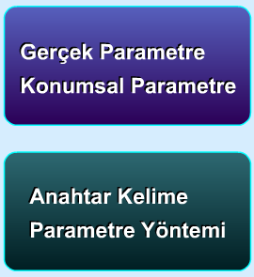
Parametreler
Resmi parametreler, altprogram başlığında bulunan parametreleri, parametre profili ise altprogramın resmi parametrelerinin sayısı, sırası ve tipini gösterir.
Bunlara ek olarak gerçek parametrelerin ve resmi parametrelerin ilişkilendirilmesi için kullanılan iki yöntem olan konumsal ve anahtar kelime parametre yöntemleri bulunmaktadır.

Slide 14
Gerçek/Resmi parametrelerin eşleşmesi:
1. Konumsal (Positional)
Eğer bir yordam çağrımında gerçek parametreler ile resmi parametreler arasındaki bağlama, parametrelerin çağrım deyimindeki ve yordam başlığındaki konumuna göre yapılıyorsa, bu parametrelere konumsal (positional) parametre adı verilir.
Bir çok programlama dilinde uygulanan bu yöntem, parametre sayısı az olduğu zaman kullanışlıdır.
Dezavantaj: parametre sayısı artınca karıştırılabilir.
Birçok dilde resmi ve gerçek parametreler eşleşmelidir. Ancak, C, C++, Java ve Perl'de eksiklik durumunda eşleşme programcının sorumluluğundadır. Bu durum belirsiz parametreli fonksiyonlara izin verir.

Slide 15
Gerçek/Resmi parametrelerin eşleşmesi:
2. Anahtar kelime
Resmi parametreler anahtar kelime olarak kullanılarak gerçek parametrelerle eşleştirilirler.
ADA örneği, SORT(LIST => A, LENGTH => N).
Avantaj: sıra önemli değil.
Dezavantaj: kullanıcı resmi parametre adını bilmelidir.
C++, Fortran 95, Ada ve PHP'de resmi parametrelerin varsayılan değeri olabilir:
procedure SORT(LIST : LIST_TYPE;
LENGTH : INTEGER := 100);
...
SORT(LIST => A);

Slide 16
Gerçek/Resmi parametrelerin eşleşmesi:
3. Değişken sayılı parametreler
C#
public void DisplayList(params int[] list) {
... }
myObject.DisplayList(2, 4, 6, 8);
Ruby, Python gibi dillerde de bu özellik var.

Slide 17
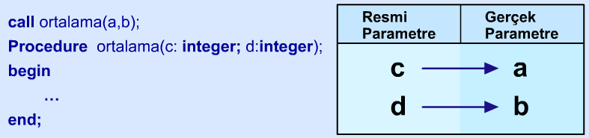
Konumsal Parametreler
Aşağıdaki örnekte görüldüğü gibi bir çağrım deyimi ile etkin duruma geçen ortalama yordamında, c resmi parametresi, a gerçek parametresi ile, d resmi parametresi, b gerçek parametresi ile bağlanıyorsa, konumsal parametreler yaklaşımı uygulanmıştır.

Slide 18
Anahtar Kelime Parametre Yöntemi
Gerçek ve resmi parametreler arasındaki bağlamayı konuma göre belirlemek yerine, her iki parametrenin de ismini belirterek gösterme, anahtar kelime parametre yöntemi olarak adlandırılır.
Bu durumda çağırım deyiminde, hem resmi, hem de gerçek parametrelerin isimleri belirtilir.

Slide 19
Anahtar Kelime Parametre Yöntemi
Örneğin aşağıdaki yordam çağrımında, uzunluk gerçek parametresi, altuzunluk resmi parametresine bağlanmaktadır.
Anahtar kelime parametre yöntemi, parametre sayısının çok olduğu durumda yararlı bir yöntemdir.
Ada ve FORTRAN 90'da hem anahtar kelime hem de konumsal parametreler yöntemi kullanılabilmektedir.

Slide 20
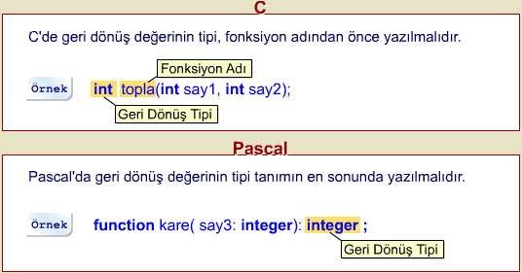
Fonksiyon Çağırımı

Slide 21
Fonksiyon Çağırımı
Fonksiyonlar gerekli parametrelerle birlikte yer aldıkları ifadenin çalışması ile etkin duruma geçerler. Bir fonksiyon etkin olunca, o fonksiyonun çalışması tamamlanıncaya kadar, etkin olan program birimi durdurulur.
Bir fonksiyonun çalışması bitince, sonuç olarak tek bir değer üretirler ve bu değer, fonksiyonu çağıran ifadeye döndürülerek fonksiyon çağrısının yerini alır. Böylece etkinlik yeniden ilk program birimine geçer.

Slide 22
Parametre Aktarım Yöntemleri
Bir yordam etkin duruma getirilirken, çağrım deyimindeki gerçek parametreler ile yordamın resmi parametrelerine farklı değerler aktarılabilir.
Gerçek parametreler yordamlara aktarılacak değerleri gösterdikleri için, değişken, sabit veya ifade olabilir.
Resmi parametreler ise bu değerleri tutacak bellek yerlerini gösterdikleri için değişken olmak durumundadır.

Slide 23
Parametre Aktarım Yöntemleri
Veri Akışı Modelleri:
Bir yordam, resmi parametrelerinin değerini veya resmi parametre olmayan ancak erişebildiği değişkenlerin değerlerini değiştirebilir.
Resmi parametreler, içeri, dışarı ve hem içeri hem de dışarı modeli uygulayabilirler.

Slide 24
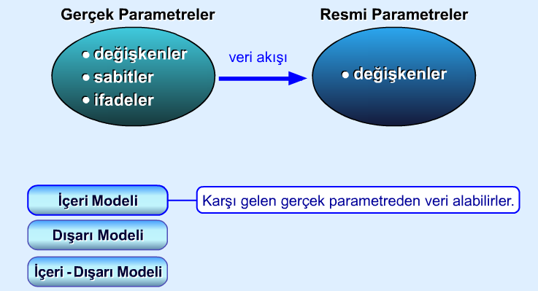
Parametre Aktarım Yöntemleri

Slide 25
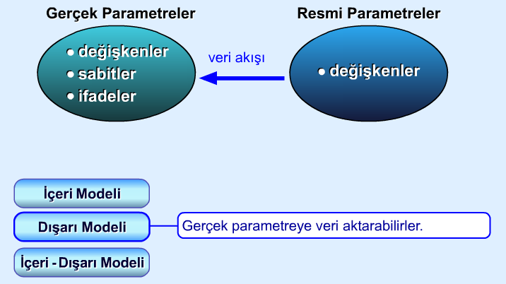
Parametre Aktarım Yöntemleri

Slide 26
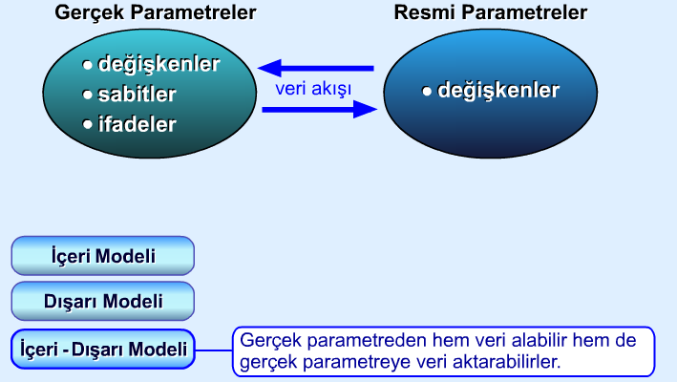
Parametre Aktarım Yöntemleri

Slide 27
Parametre Aktarım Yöntemleri
Caller
(sub(a, b, c))
Call
Callee (void sub (int x, int y, int z))
1
a
x
İçeri modeli
Return
2
b
y
Dışarı modeli
Call
c
z
3
İçeri/Dışarı modeli
Return

Slide 28
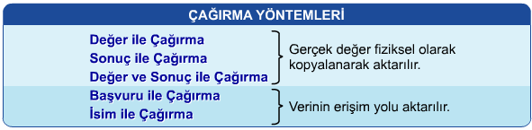
Parametre Aktarım Yöntemleri
Resmi parametreler ve gerçek parametreler arasındaki veri akışı, parametre aktarım yöntemlerine göre gerçekleştirilir.
Değer ile çağırma, sonuç ile çağırma, değer ve sonuç ile çağırma yöntemlerinde, gerçek ve resmi parametreler arasındaki veri fiziksel olarak kopyalanarak aktarılmakta, başvuru ile çağırma yönteminde ise veri yerine verinin erişim yolu aktarılmaktadır.

Slide 29
Değer ile Çağırma (Call by Value)
Değer ile çağırma yöntemi, içeri modelinin gerçekleştirimidir. Bu yöntemde resmi parametre, karşı gelen gerçek parametrenin değeriyle ilklendikten sonra, altprograma yerel bir değişken olarak nitelendirilir.
Gerçek parametre, sabit, değişken veya ifade olabilir.
Bu yöntem, sadece gerçek parametreden resmi parametreye değer geçişi olduğu için en güvenilir parametre aktarım yöntemidir. Ancak, bu değer geçişi sırasında fiziksel olarak veri kopyalanması gerçekleşir . Yani, resmi parametre için de bellek ayrılması gerekir.

Slide 30
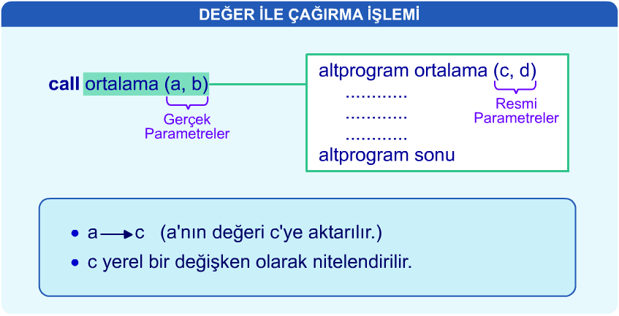
Değer ile Çağırma (Call by Value)

Slide 31
Değer ile Çağırma (Örnek)
main( ) {
int a = 6;
int b = 4;
Cswap(a, b);
// a = 6
// b = 4
}
temp=6
d=4
6
c=6
c=6
Cswap(int c, int d) {
int temp = c;
c = d;
d = temp;
}
4
b=4
b=4
Cswap stack noktası
a=6
a=6
main stack noktası

Slide 32
Değer ile Çağırma (Call by Value)
void f(int x) {
x = 3;
}
int main() {
int x = 0;
f(x);
printf("%d\n", x);
}
Sadece gerçek parametreden formal parametreye değer geçişi olduğu için en güvenilir parametre aktarım yöntemidir
Programın çıktısı= 0 olacaktır.

Slide 33
Değer ile Çağırma (Call by Value)
Gerçek parametre, resmi parametrenin yığındaki yerine kopyalanır
Resmi parametrenin değişimi gerçek parametreye yansımadı!
void f(int x) {
x = 3;
}
x
0
0
x
3
int main() {
int x = 0;
f(x);
printf("%d\n", x);
}

Slide 34
Sonuç ile Çağırma (Call by Result)
Sonuç ile çağırma yöntemi, dışarı modelinin gerçekleştirimidir.
Bu yöntemde çağırım deyimi ile altprograma bir değer aktarılmazken, gerçek bir parametreye karşı gelen resmi parametrenin değeri, altprogram sonunda, denetim yeniden çağıran programa geçmeden önce, gerçek parametreyi gösteren değişkene aktarılır. Bu tanımlamadan anlaşıldığı gibi, gerçek parametrenin değişken olması zorunludur.
Gerçek parametreye karşı gelen resmi parametre, altprogramın çalışması süresince yerel değişkendir.
Bu yöntemin uygulanmasındaki güçlük, gerçek parametrenin değerinin resmi parametreye aktarılmasının önlenmesidir.

Slide 35
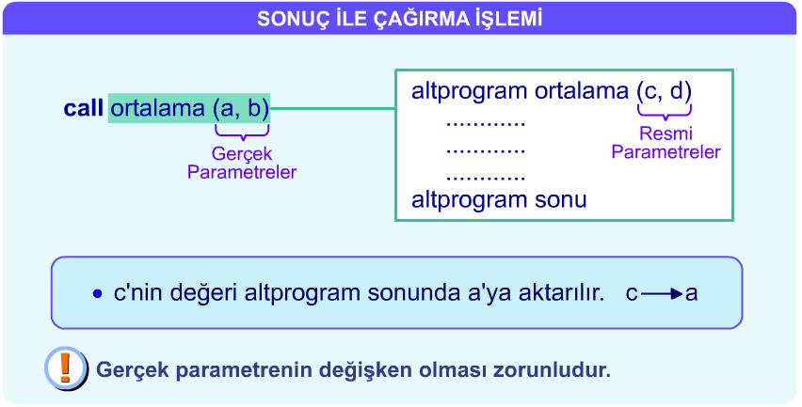
Sonuç ile Çağırma (Call by Result)

Slide 36
Sonuç ile Çağırma (Örnek)
caller( ) {
int a ;
int b ;
foo(a, b);
// a = 6
// b = 4
}
d
=4
=4
c
=6
foo(int c, int d ) {
c = 6 ;
d = 4 ;
}
=6
b
foo stack noktası
a
caller stack noktası

Slide 37
Değer ve Sonuç ile Çağırma (Call by Value Result)
Değer ve sonuç ile çağırma yöntemi, içeri-dışarı modelinin gerçekleştirimi olup, değer ile çağırma ve sonuç ile çağırma yöntemlerinin birleşimidir.
Bu yöntemde, gerçek parametrenin değeri ile karşı gelen resmi parametrenin değeri ilklendikten sonra resmi parametre, altprogramın çalışması süresince yerel değişken gibi davranır ve altprogram sona erdiğinde resmi parametrenin değeri gerçek parametreye aktarılır. Bu yöntemde de gerçek parametrenin değişken olması zorunludur.
Bu yöntemin dezavantajları, parametreler için birden çok bellek yeri gerekmesi ve değer kopyalama işlemlerinin zaman almasıdır.

Slide 38
Değer ve Sonuç ile Çağırma (Örnek)
integer a = 3 ;
integer b = 1 ;
integer k[10] ;
k[3] = 7;
swap(a, b);
swap(b, k[b]);
temp
temp
=3
=3
b=1
b=7
3
3
a=3
a=3
1
swap stack noktası
7
swap stack noktası
…..
k[3]
=7
3
procedure swap(a : in out integer,
b : in out integer) is
temp : integer;
begin
temp := a ;
a := b ;
b := temp ;
end swap;
k[2]
k[1]
k[0]
b=1
3
7
a=3
1
main stack noktası

Slide 39
int x=0;
int main()
{
f(x);
……
}
void f(int a) {
x=3;
a++;
}
x’in son değeri değer-sonuç aktarımına göre 1 olacaktır.
Parametreler için birden çok bellek yeri gerekmesi ve değer kopyalama işlemlerinin zaman almaktadır.

Slide 40
Başvuru ile Çağırma (Call by Reference)
Başvuru ile çağırma yöntemi de gerçek ve resmi parametreler arasında iki yönlü veri aktarımı sağlar.
Ancak önceki yöntemlerden en önemli farkı, altprograma verinin adresinin aktarılmasıdır.
Bu adres aracılığıyla altprogram, çağıran program ile aynı bellek yerine erişebilir ve gerçek parametre, çağıran program ve altprogram arasında ortak olarak kullanılır.

Slide 41
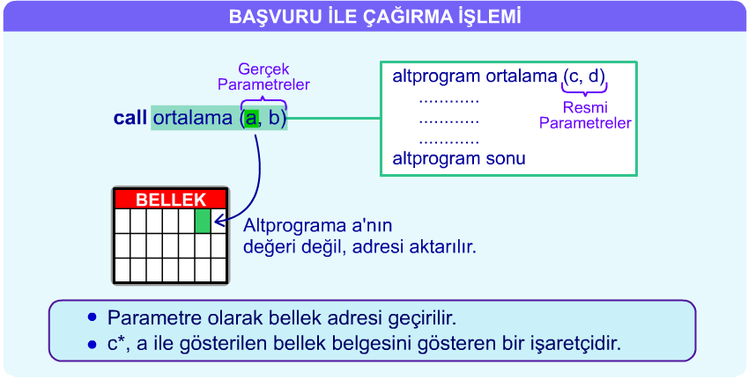
Başvuru ile Çağırma (Call by Reference)

Slide 42
Başvuru ile Çağırma (Örnek)
caller( ) {
int a = 3 ;
int b = 1 ;
swap(&a, &b) ;
}
temp=3
temp=3
d=2004
d=2020
c=2000
c=2004
2024
2020
2016
2012
2008
2004
2000
swap stack noktası
swap stack noktası
swap(int *c, int *d ) {
temp = *c;
*c = *d ;
*d = temp ;
}
b=1
3
a=3
1
caller stack point

Slide 43
Gerçek parametre değişir
void f(int x) {
x = 3;
}
x
0
3
x
int main() {
int x = 0;
f(x);
printf("%d\n", x);
}

Slide 44
x : integer;
procedure foo(y : out integer)
y := 3;
print x;
. . .
x := 2;
foo(x);
print x;
Eğer y başvuru ile geçirilmişse program iki kere 3 yazar.
Eğer y değer/sonuç ile geçirilmişse önce 2 sonra 3 yazar.

Slide 45
Başvuru ile çağırma-Değer sonuç ile çağırma
{ y: integer;
procedure p(x: integer)
{ x := x + 1;
x := x + y;
}
…
y := 2;
p(y);
write y;
}
Sonuç (başvuru ile çağırma): 6
{ y: integer;
procedure p(x: integer)
{ x := x + 1;
x := x + y;
}
…
y := 2;
p(y);
write y;
}
Sonuç (değer-sonuç ile çağırma): 5

Slide 46
Başvuru ile Çağırma (Call by Reference)
Yöntemin Avantajı:
Başvuru ile çağırma yönteminin en önemli üstünlüğü, aktarımın hem yer hem de zaman açısından etkin olmasıdır.
Değer ve sonuç ile çağırma yönteminde olduğu gibi bellek yeri veya kopyalama zamanı gerekli değildir.
Yöntemin Dezavantajı:
Bu yöntemin dezavantajı, resmi parametrelere erişim için verilerin aktarıldığı yöntemlere göre fazladan bir dolaylı erişim gerektirmesidir.
Ayrıca eğer sadece çağıran programdan altprograma değer aktarılması isteniyorsa, bu yöntemde gerçek parametrenin bellekteki yerine altprogram tarafından ulaşılabildiği için, değerinde istenmeyen değişiklikler yapılabilir.

Slide 47
İsim ile Çağırma (Call by Name)
İsim ile çağırma yöntemi de bir içeri-dışarı modeli için gerçekleştirimdir.
Bir gerçek parametre isim ile çağırma yöntemi ile aktarıldığında, altprogramda gerçek parametreye karşı gelen resmi parametrenin bulunduğu her yere metinsel olarak gerçek parametre yerleştirilir.
Eğer gerçek parametre bir sabit değerse, isim ile çağırma yöntemi, değer ile çağırma yöntemi ile aynı şekilde gerçekleşir.
Eğer gerçek parametre bir değişkense, isim ile çağırma yöntemi başvuru ile çağırma yöntemi ile aynı şekilde gerçekleşir.

Slide 48
Çağırma Yöntemlerinin Karşılaştırılması
Değer ile çağırma yöntemi güvenli ama çoğu durumda yetersiz bir parametre aktarım yöntemi olmakta, değer ve sonuç ile çağırma ve başvuru ile çağırma yöntemleri ise, yeterince güvenli olmayan ama gerek duyulan aktarım yöntemleri olmaktadır.

Slide 49
Programlama Dili | Değer | Sonuç | Değer-Sonuç | Başvuru (Referans) | İsim
FORTRAN IV |  |  |  | X
Fortran 77 |  |  | X
ALGOL 60 | seçimlik |  |  |  | X
ALGOL W |  |  | X
C++ | X |  |  | X
PASCAL, Modula2 | X |  |  | seçimlik
ADA | X | X | X | X
Java | X |  |  | X

Slide 50
Parametre Geçirme Metotları (1)
Çağıran program
Altprogram
…
int result = myFunc (10, “val”);
…
int myFunc (int a, char *s) {
…
}
Değer
Ulaşım Yolu
Call-by-Value
Duplicated uzaya ihtiyaç duyar
Pass-by-Reference
(Call-by-Reference)
Dolaylı adreslemeye ihtiyaç duyar
Pass-by-Value (In Mode)

Slide 51
Parametre Geçirme Metotları (2)
Çağıran program
Altprogram
…
char *str = “val”;
int result = myFunc (10, str);
…
int myFunc (int a, char *s) {
…
}
Pass-by-Result (Out Mode)
Pass-by-Reference (Inout Mode)

Slide 52
Parametre geçirmenin stack gerçekleştirmesi

